Slide 1
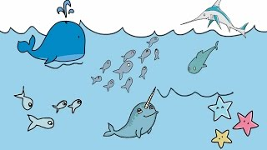
Поэтапное рисование
Учимся рисовать морских животных
Воспитатель Мороз Оксана Александровна

Slide 2
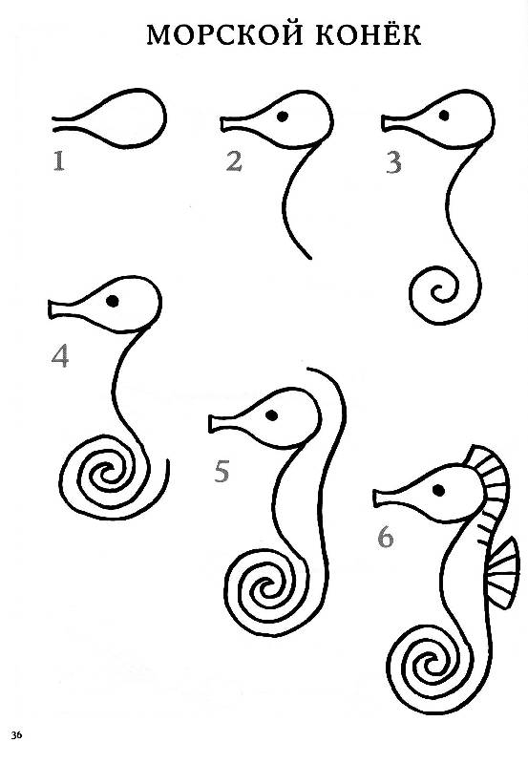
Рисуем морского конька
Есть лошадка, что не пашет, И-го-го она не скажет, Молча плавает в воде, Прячется в морской траве, То ли рыба, то ль зверек? Кто это?…

Slide 3
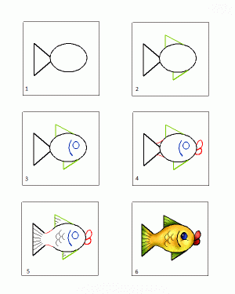
Рисуем рыбку
Не хожу и не летаю, А попробуй догони! Я бываю золотая, Ну-ка в сказку загляни

Slide 4
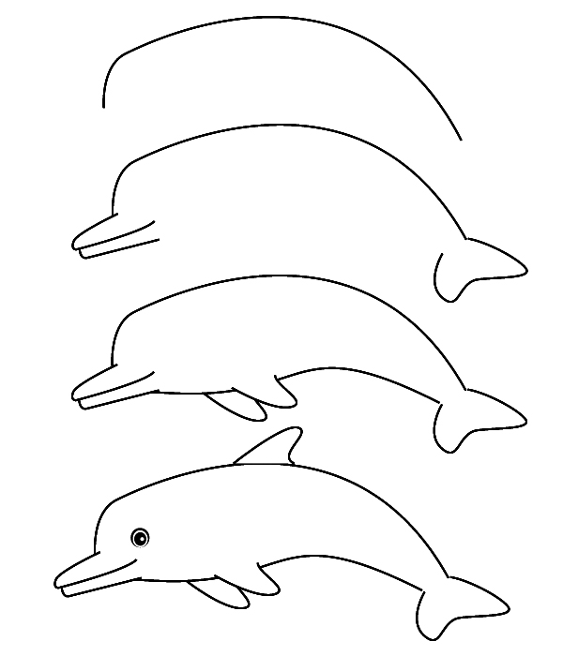
Рисуем дельфина
Дельфин – с плавниками, Но все же не рыбка. Считать его рыбкой – Большая ошибка. Ведь он чрезвычайно Талантливый зверь, Гораздо умнее, чем рыбы, Поверь! И фокус покажет, И трюк повторит. Все рыбы – молчуньи, А он – говорит!

Slide 5
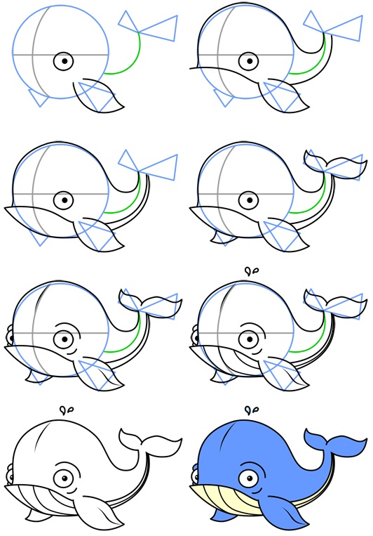
Рисуем кита
Солнце красное сияет, Ручки-лучики ласкают, Море синее шумит, Выплывет из моря кит. Брызгнет маленьким фонтаном, Выдыхает носом он, Всем махнёт своим хвостом, Уплывёт он быстро в дом.

Slide 6
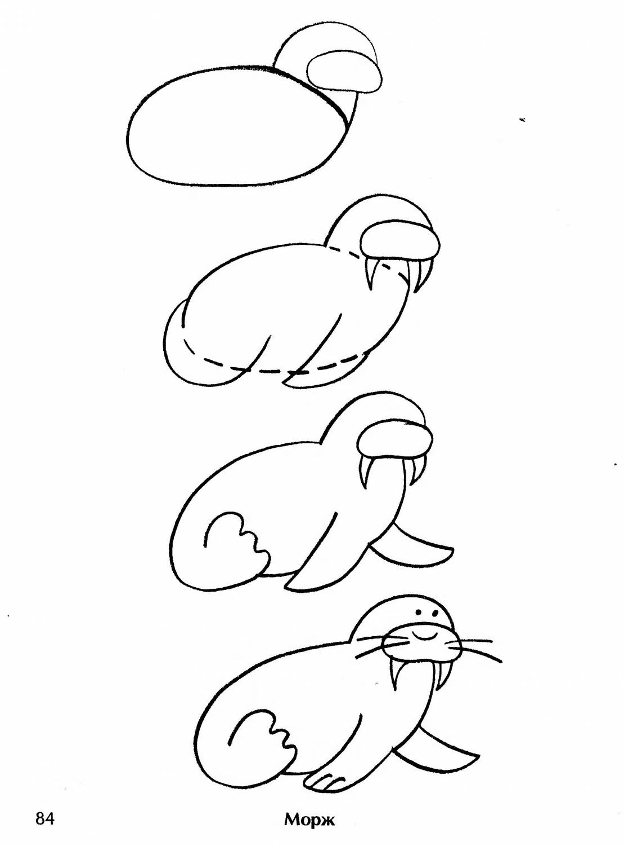
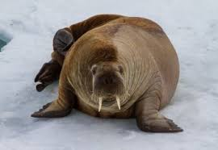
Рисуем моржа

Slide 7
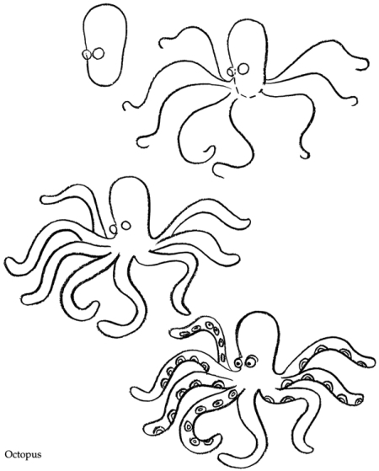
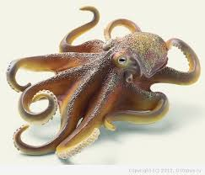
Рисуем осьминога

Slide 8
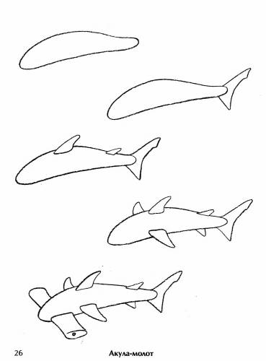
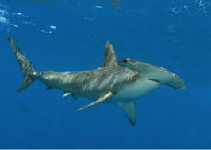
Рисуем акулу-молот

Slide 9
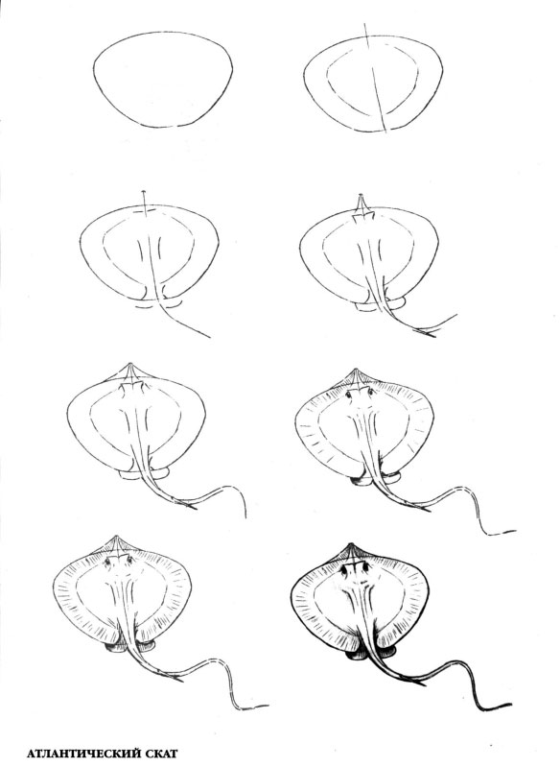
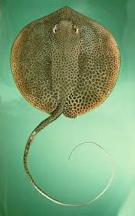
Рисуем ската

Slide 10
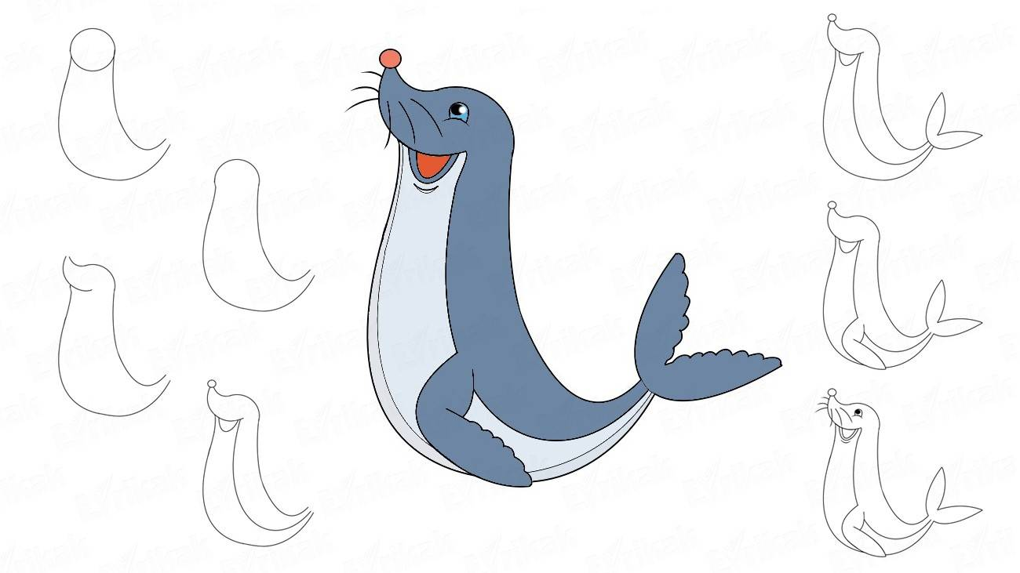
Рисуем морского котика

Slide 11
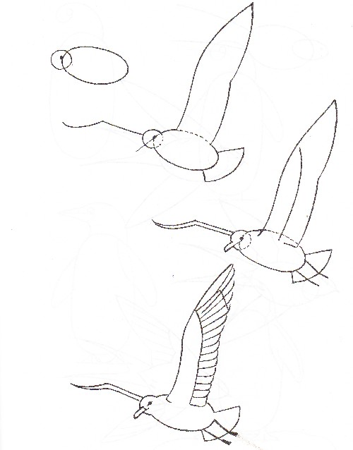
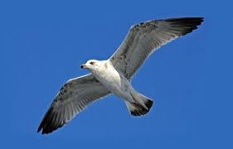
Рисуем чайку

